Slide 1


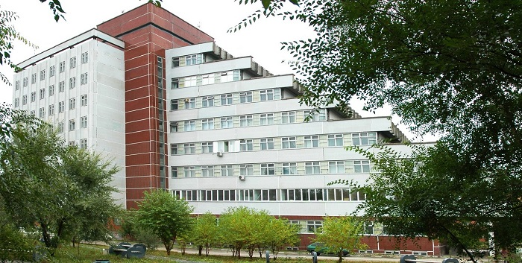
Новосибирский государственный
технический университет НЭТИ
Иванов Андрей
Валерьевич
к.т.н., доцент,
заведующий кафедрой ЗИ НГТУ
andrej.ivanov@corp.nstu.ru

Slide 2
Подготовка специалистов по ИБ в НГТУ НЭТИ реализуется 20 лет с 2005 года
на кафедре Защиты информации
4
уровня подготовки по ИБ (бакалавриат, специалитет, магистратура, аспирантура)
130
бюджетных мест на 2025 год (200+ человек набор в 2024 году вместе с контрактниками)
68
выпуск в 2024 году (набор был 133 человека)
232
проходной балл на бюджет в 2024 году

Slide 3
Места работы студентов и выпускников каф ЗИ НГТУ
(на основании данных опроса выпускников 2009-2023гг,
а также анкет выпускников)
Eltex
SoftLine
UserGate
Акстел-Безопасность
ЦФТ
Аттестационный технический центр
Бастион
ГБУ НСО «ЦЗИ НСО»
Гринатом
Инфосистемы Джет
НТЦ «Евраас»
Перспективный мониторинг
РАЦ
Ростелеком-Солар
Системы информационной безопасности
СофтМолл
ФГУП НПП "Гамма"
ФГУП НТЦ "Атлас"
Digital Field Technologies: DFT
IBS
Movavi
Nexign
Ozon
Авиакомпания С7
Геокад
ГКБ 1
ГКУ НСО «Новосибоблфарм»
Жилфонд
КДВ групп
МБУ "ГЦОДД"
МТС
Эдмон
Тензор
Открытые технологии
Радио и Микроэлектроника
РНКО "Платежный Центр"
СДЭК
Яндекс
Экспобанк Тинькофф
Сбербанк
Газпромбанк
Альфабанк
Регуляторы
Кафедра ЗИ НГТУ

Slide 4







































С кем мы сотрудничаем?

Slide 5





















ВУЗы

Slide 6
Как сотрудничаем с партнерами?
Экспертиза образовательных программ, интеграция в учебный процесс продуктов и экспертизы партнера
Организация выполнения ВУЗом проектов партнера (в первую очередь типовых профильных задач среднего уровня). Отдельными НИРами или долгосрочными работами в формате инжинирингового центра (студенческого КБ)
Стипендиальные и сертификационные программы от партнеров, организация мест практики
Помощь в организации мероприятий, поездок студентов на соревнования по ИБ

Slide 7
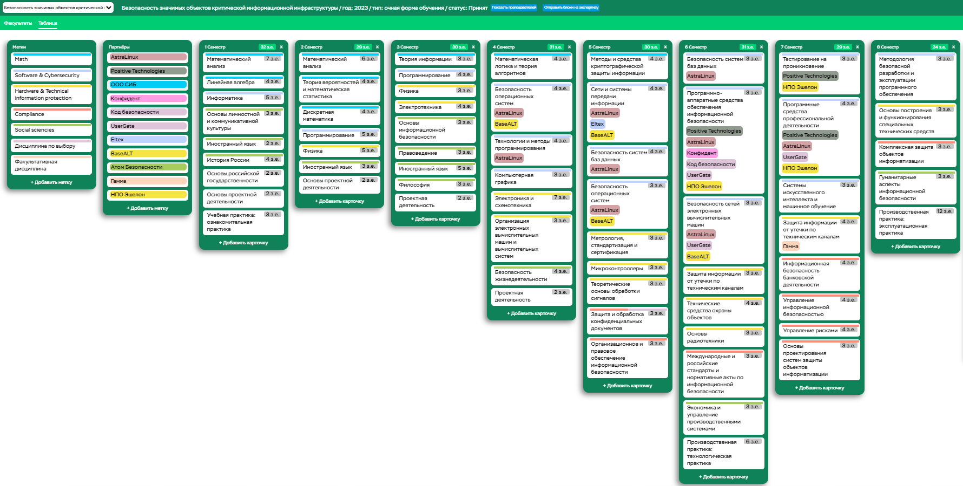
Как конструктивно обсудить образовательную программу?
Отработана методика, и разработана собственная платформа для визуализации и экспертизы содержательной части образовательных программ

Slide 8
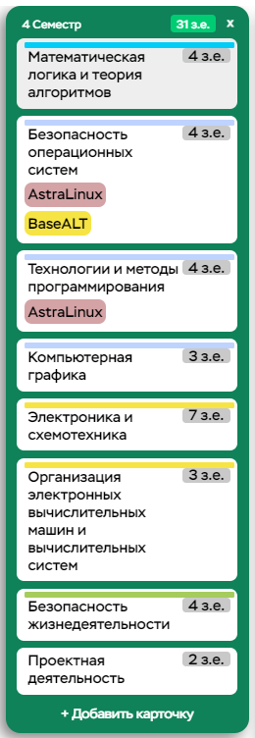
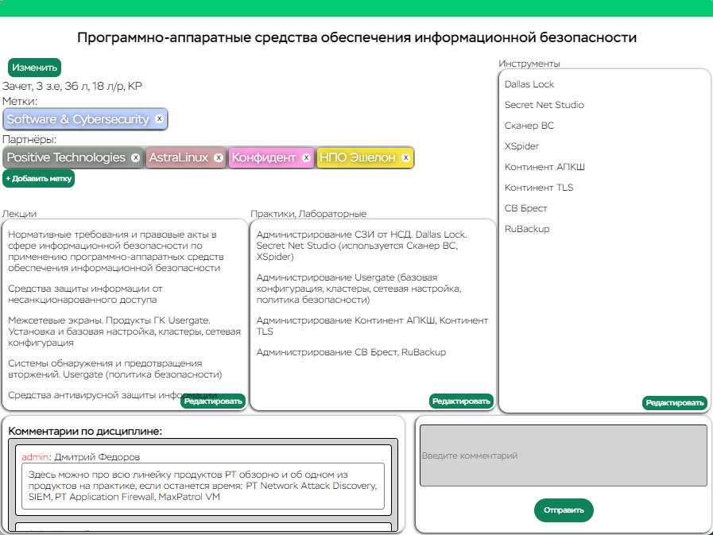
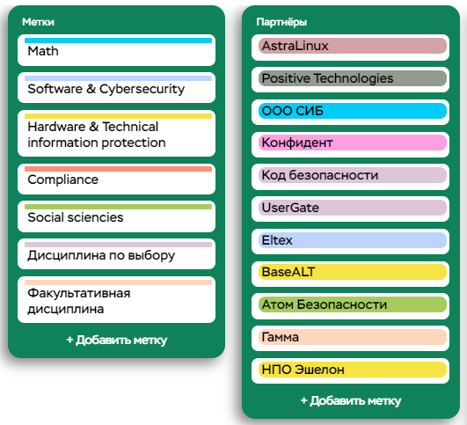
Наглядно демонстрируем и согласуем с партнерами объем, содержание и место изучения новых продуктов/материалов в образовательном процессе
В 2025 года планируется подключение других ВУЗов и проведение межвузовской аналитики

Slide 9




Научные проекты
ЦК НТИ «Технологии доверенного взаимодействия»
«Центр НТИ «Технологии доверенного взаимодействия»
создан в 2021 году по результату отбора на представление грантов на государственную службу центров НТИ на базе образовательных организаций высшего образования и научных организаций в соответствии с постановлением Правительства Российской Федерации № 1251 от 16.10.2017 г.
Оператором программы является Фонд поддержки проектов Национальной технологической инициативы. Деятельность Центра реализуется в рамках Национального проекта «Наука и университеты», а также Национальной технологической инициативы при поддержке Министерства науки и высшего образования Российской Федерации.
НГТУ является основным исполнителем в 3х ключевых проектах программы развития ЦК НТИ «Технологии доверенного взаимодействия». В 2022 году в НГТУ открыто Представительство ЦК НТИ «ТДВ»
Проекты в области: обезличивания и обогащения данных, семантической контент фильтрации, оценки уровня доверия к субъекту информационного обмена

Slide 10
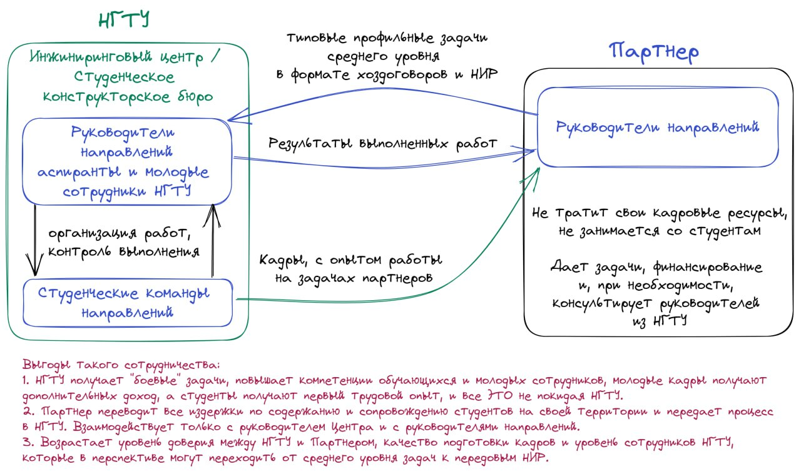


Практикоориентированный подход к обучению + сотрудничество с партнерами

Slide 11
Практикоориентированный подход к обучению
(инжиниринговые центры, студенческие конструкторские бюро)
В 2022 году в НГТУ совместно с ООО «Системы информационной безопасности»
создан «Инжиниринговый центр информационная безопасность»
решение реальных задач партнеров силами руководителей направлений (из числа аспирантов) и инженерами (из числа студентов 2-4 курсов)
на данный момент реализуется 7 направлений реализуемых задач, трудоустроено более 40 студентов
На базе Института вычислительной математики и математической геофизики СО РАН (ИВМиМГ СО РАН) развернута площадка инжинирингового центра для вовлечения студентов и преподавателей в решение не только прикладных, но и фундаментальных научных задач в области ИБ.

Slide 12
Направления работ ИЦ ИБ НГТУ
Инжиниринговый центр «Информационная безопасность»
Руководители направлений
Исследование документации по ИБ
Исследование систем мониторинга событий ИБ (SOC)
Исследование средств и систем тестирования на проникновение (Pentest)
Анализ кода
Исследование средств и систем охраны объектов (видеонаблюдение, СКУД)
Разработка виртуальных образовательных площадок по продуктам ИБ
Разработка программных средств для систем ИБ

Slide 13
Что мы можем? Направление IT
Решаемые задачи:
Web-разработка
Работа с БД различного типа
Стек технологий:
C/C++
Python
Java
JavaScript, TypeScript, React, Next.js
Django
PostgreSQL, Oracle
Текущие проекты:
Разработка сайтов компаний для продаж товаров
Разработка IRP-системы для внутренней работы с клиентами в рамках SOC Разработка клиентских приложений для внутреннего пользования в компаниях-партнерах
Готовые проекты:
Библиотека для медицинского оборудования в рамках задач по детектированию кашля и прочих дыхательных движений
Прочие проекты для научных исследований в рамках НГТУ

Slide 14
Что мы можем? Направление Кибербезопасность
Решаемые задачи:
Обучение аналитиков SOC
Начальная подготовка специалистов для проведения оценки защищенности ИС
Развертывание тестовых стендов для ознакомления студентов с продуктами конкретных вендоров
Организация 1 линии техподдержки продуктов вендоров
Стек программных продуктов:
Продукты ГК Astra
Продукты BaseALT
Продукты РЕД СОФТ
Продукты Positive Technologies
Продукты ООО «Код безопасности»
Продукты ГК Конфидент
Продукты НПО Эшелон
Продукты UserGate
Продукты Ideco
Продукты ООО «Атом безопасность» (StaffCop)
Продукты ИнфоТеКС
Текущие проекты:
Обучение аналитиков SOC
Обучение специалистов по оценке защищенности ИС
Развертывание мультивендорного модульного киберполигона для проведения киберучений, обучения специалистов-аналитиков SOC, специалистов по оценке защищенности, специалистов по реагированию и расследованию КИ
Готовые проекты:
Организация подключения корпуса НГТУ к внешнему центру мониторинга ИБ
Обучение аналитиков 1 и 2 линии SOC

Slide 15
Что мы можем? Направление Кибербезопасность. SOC
1 линия аналитиков SOC:
Работа с алертами SIEM систем
Разбор поступающей информации из иных источников событий ИБ
Разбор инцидентов и сопровождение специалистов заказчика для исчерпания типовых происшествий Эскалация нетиповых атак и инцидентов
Осуществление реагирования в типовых случаях
2 линия аналитиков SOC:
Выявление нетиповых инцидентов ИБ
Разбор и реагирование на нетиповые инциденты
Техническое сопровождение систем центра мониторинга, включая инсталляцию и начальное конфигурирование
Базовая SOC-форензика
Взаимодействие с заказчиком
Сопровождение специалистов заказчика в процессе реагирования
Инструментарий SOC:
ViPNet TIAS (Threat Intelligence Analytics System)
Сетевые сенсоры ViPNet IDS NS
KOMRAD Enterprise SIEM
MaxPatrol 10
Системы Threat Intelligence (TI MISP)
Анализатор трафика Wireshark
Примечание:
Подготовка аналитиков 1 линии занимает 3 месяца
Подготовка аналитиков 2 линии занимает 6 месяцев (при наличии компетенций 1 линии)
За 9 месяцев работы ИЦ ИБ подготовлены 13 специалистов-аналитиков (8 человек – 1 линия, 5 человек – 2 линия), компетенции которых позволяют выполнять широкий спектр технических и организационных задач SOC

Slide 16

Один из ключевых проектов ИЦ ИБ выполненных в 2023 году - киберполигон
Сегмент Red Team
Kali Linux
Ubuntu Server
Типовой инструментарий злоумышленника
Продукт включает модули, посвященные:
методам и векторам атак на внешнюю и внутреннюю инфраструктуру
способам защиты от
киберугроз
Полный спектр типов атак:
RCE
XSS
SQLi
Bruteforce
Эксплуатация уязвимостей
Сегмент Blue Team
SIEM-система по запросу
Узловые и сетевые СЗИ
Threat Intelligence
Широкий выбор UTM/NGFW и IDS/IPS
Корпоративный сегмент
AD, Samba, ALD
Web-приложения
Почтовые сервера
Файлообменники
Типовые прикладные системы

Slide 17
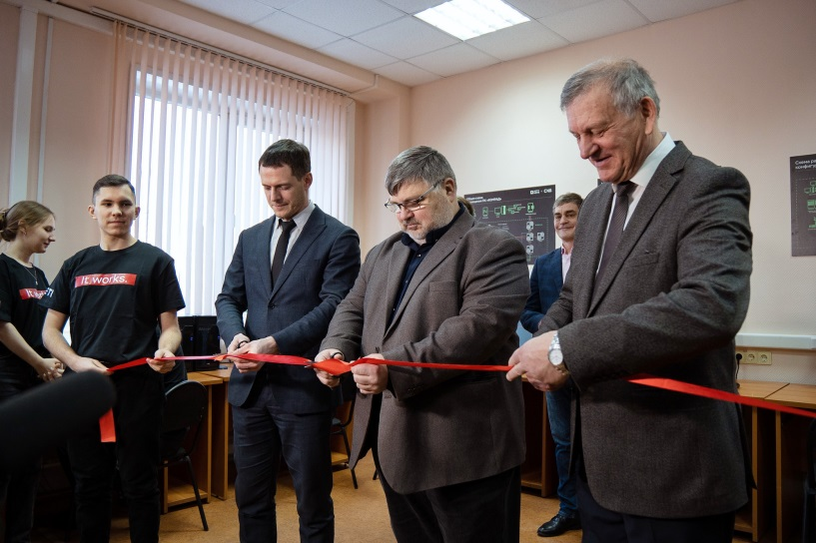
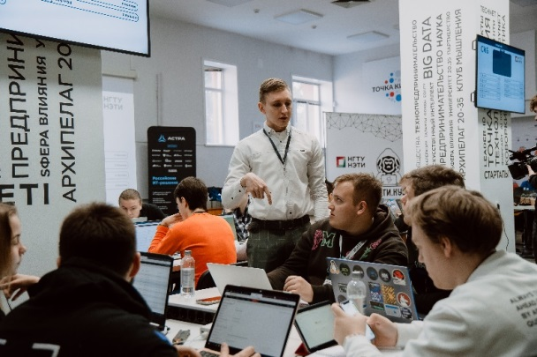
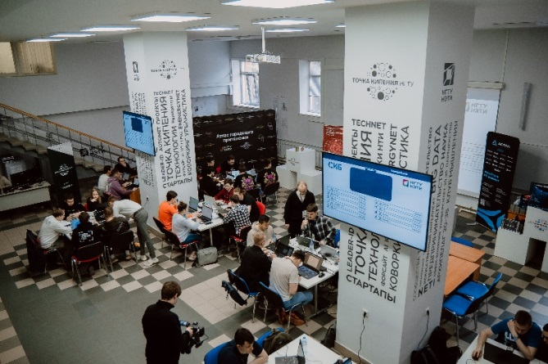
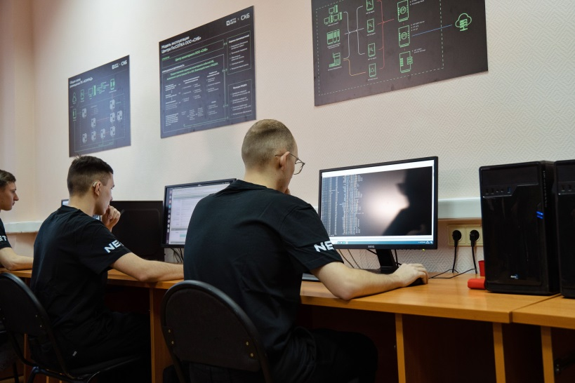
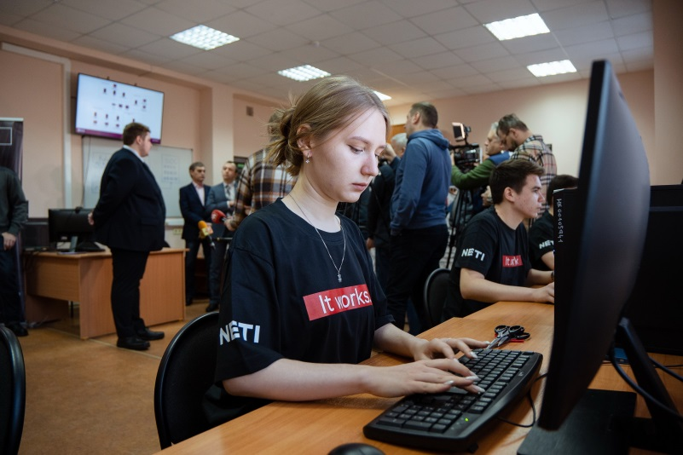

19.01.2024 официальное открытие Киберполигона НГТУхСИБ
25.04.2024 проведение межвузовских киберучений Йети.КУБ на собственном киберполигоне одновременно для 55 участников (11 команд)

Slide 18

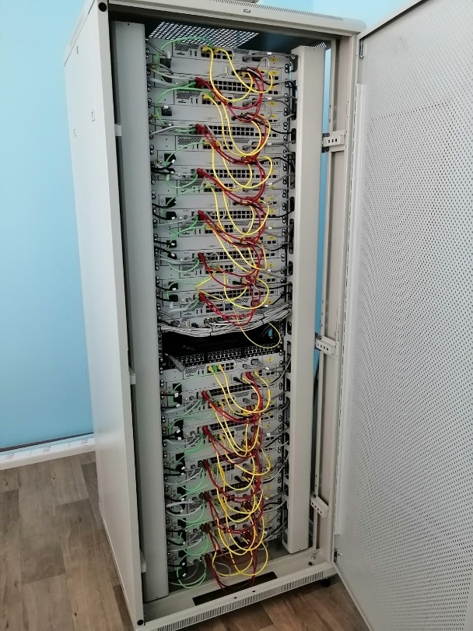
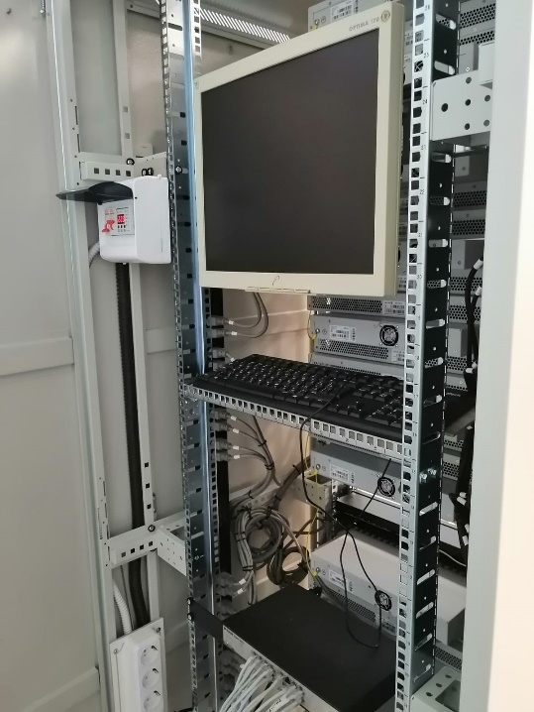
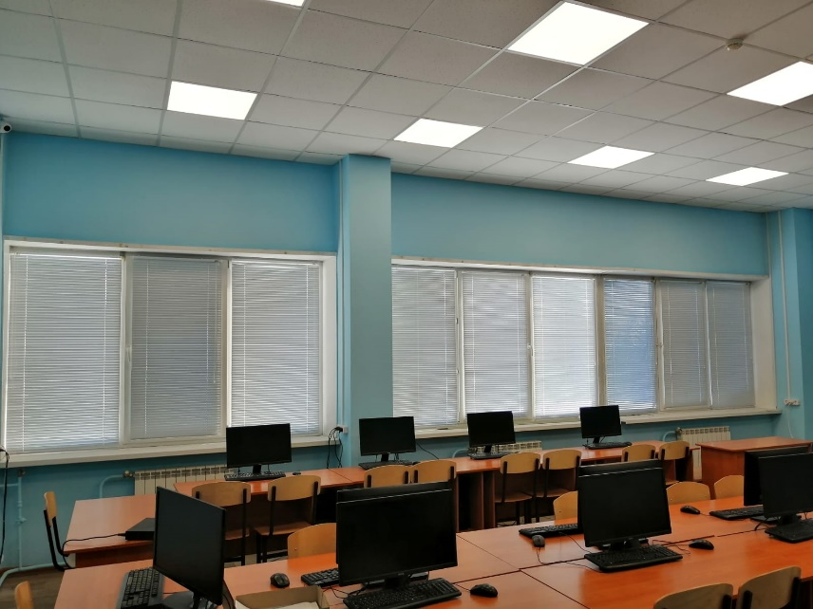
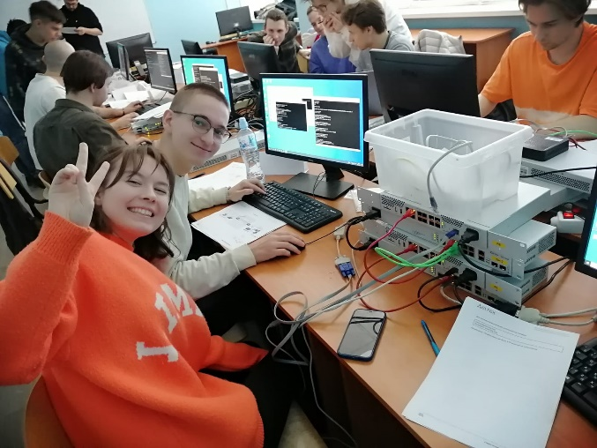
С 2023 года на АВТФ Академия Элтекс!
Единый подход к формированию фундаментальных знаний по сетевому администрированию!
Проведение соревнований по сетевому администрированию NetSprint
(студенты кафедры ЗИ в 2023 году заняли 1 и 3 места)

Slide 19


Экспертиза ОП от ГК Астра
По результатам изучения содержательной части учебных планов направлений ИБ в короткие сроки были внедрены следующие продукты, входящие в ГК Астра:
Дисциплина | Продукт
Безопасность операционных систем | ОС Astra Linux
Сети и системы передачи информации | ОС Astra Linux
Безопасность сетей электронных вычислительных машин | ОС Astra Linux, ALD Pro
Технологии защиты информации от несанкционированного доступа | ОС Astra Linux, ALD Pro
Программно-аппаратные средства обеспечения информационной безопасности | ПК СВ Брест, RuBackup
Безопасность баз данных | Tantor
Технологии и методы программирования | Tantor

Slide 20
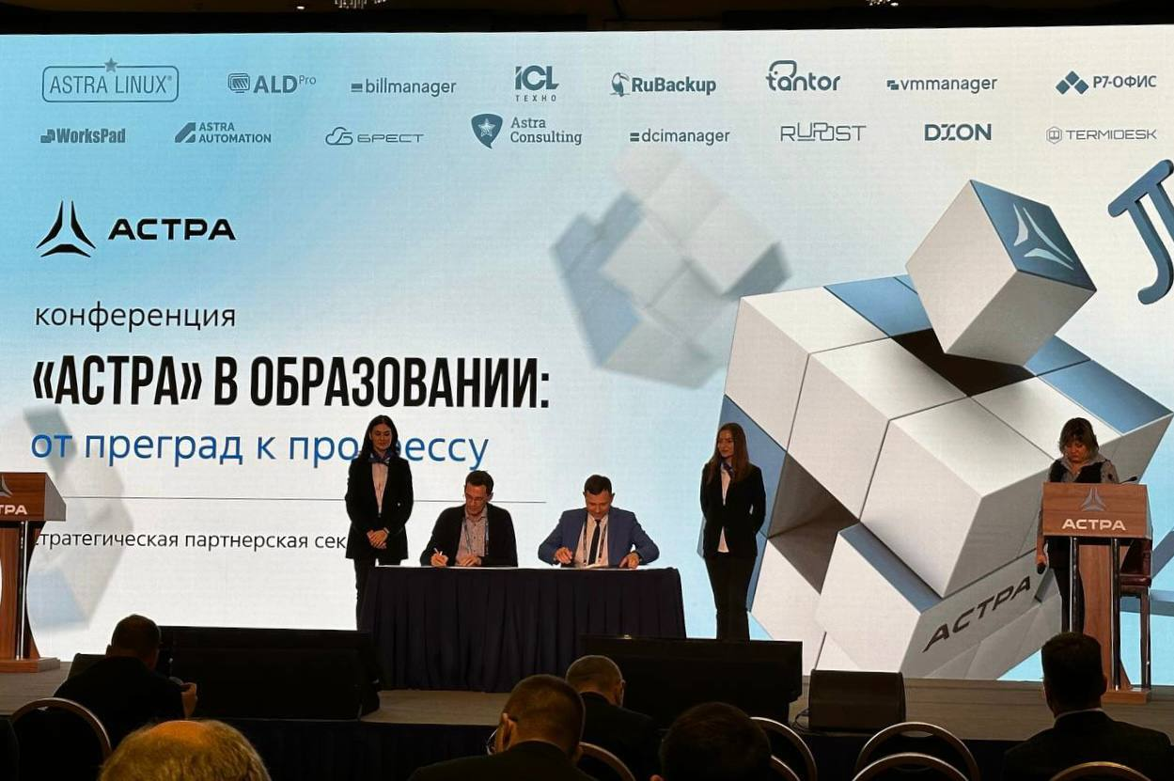
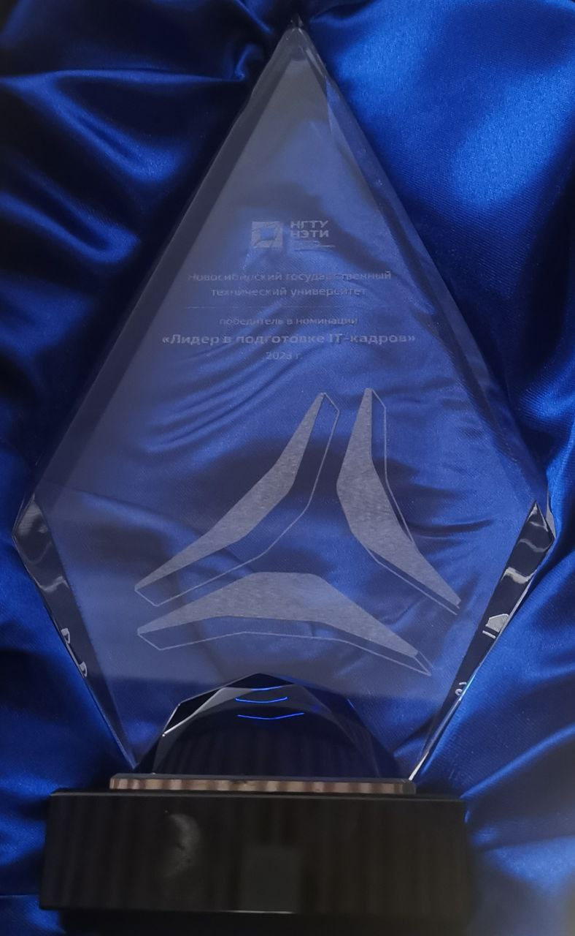
НГТУ на конференции «Астра» в образовании»
На церемонии награждения партнеров «Группы Астра» – лидеров в подготовке ИТ-специалистов отмечены вузы: Российский технологический университет,
МИСиС,
СПбГУТ,
НГТУ;
В рамках конференции «Астра» в образовании» состоялось подписание нескольких соглашений о стратегическом сотрудничестве между «Группой Астра» и ее партнерами.
Среди них – Новосибирский государственный технический университет (НГТУ)

Slide 21

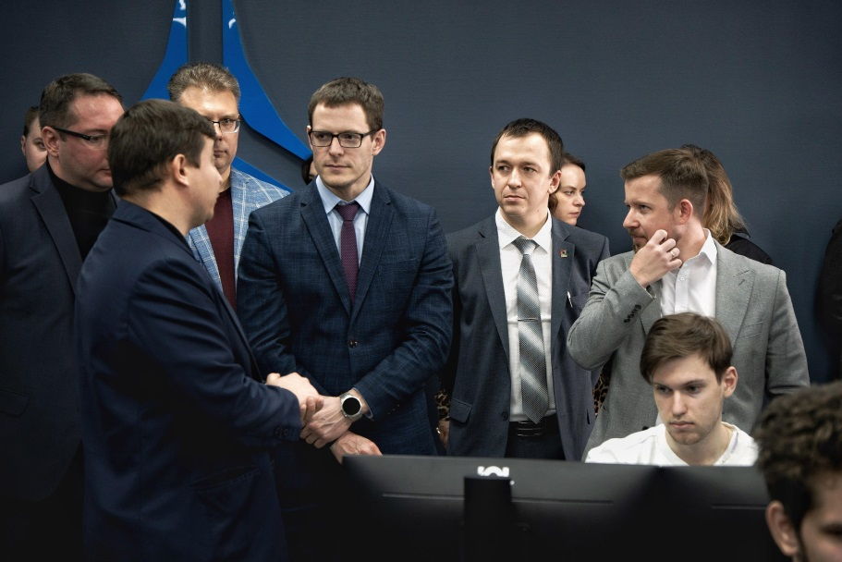
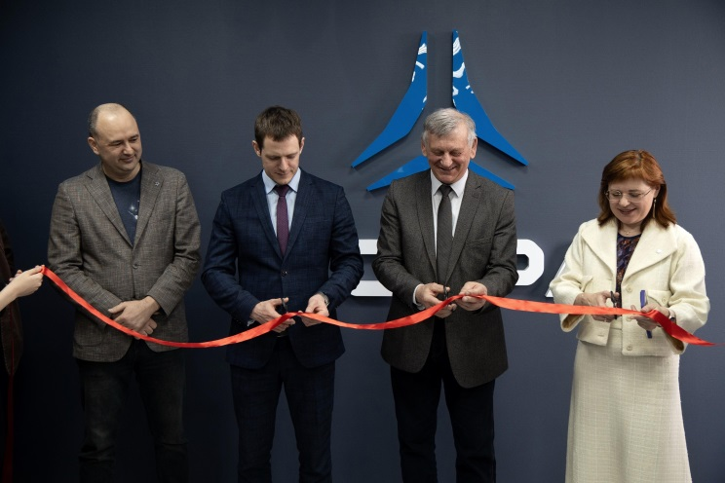
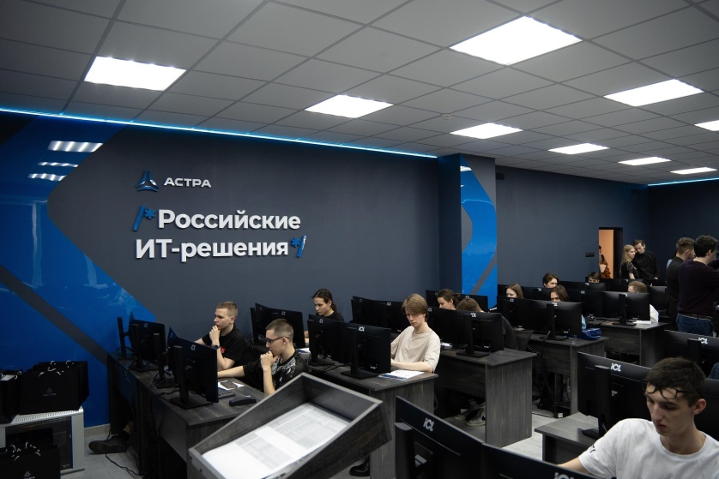
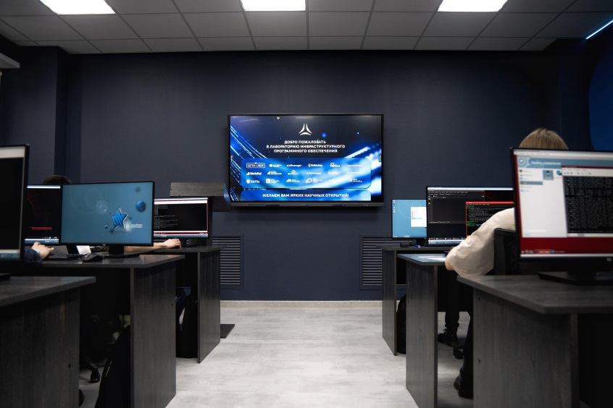
Лаборатория Astra 2024

Slide 22

Лаборатория Astra Linux
проведение учебных занятий по продуктам Группы Astra
ДПО, практики и стажировки, сертификация
Астра стипендия
проектная деятельность
мастер-классы, хакатоны, соревнования
региональный академический центр компетенций
Сертификация: ежегодно более 20 студентов успешно проходят бесплатную сертификацию по ОС Astralinux (большая часть до уровня 1603 – расширенное администрирование).
Стипендии - в 2023 году 4 стипендиата из 40 по России. На 2024 год поддержано 7 стипендиатов!

Slide 23
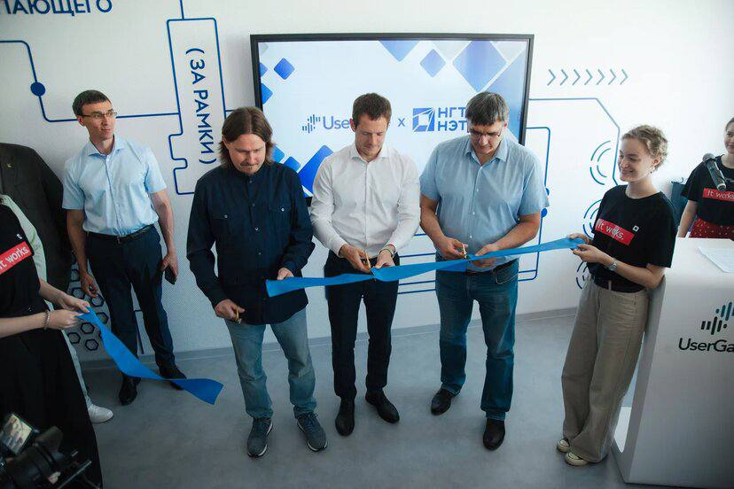
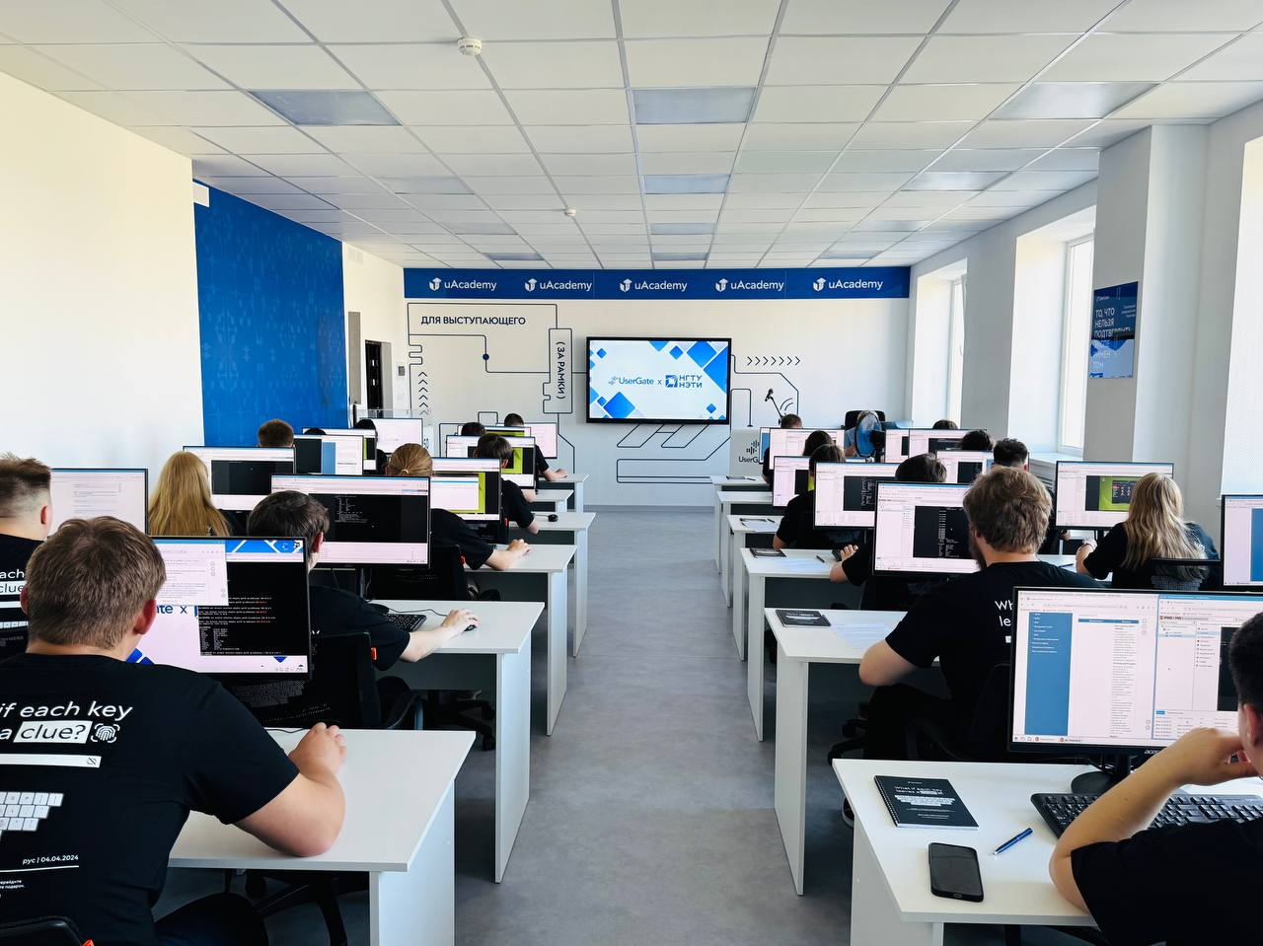
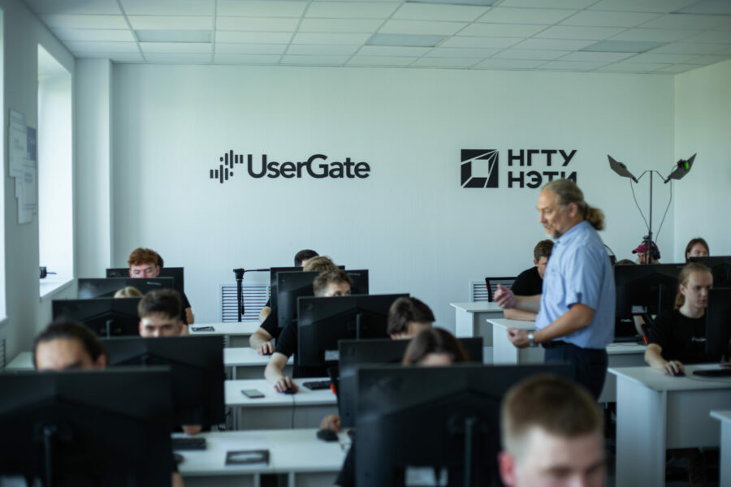
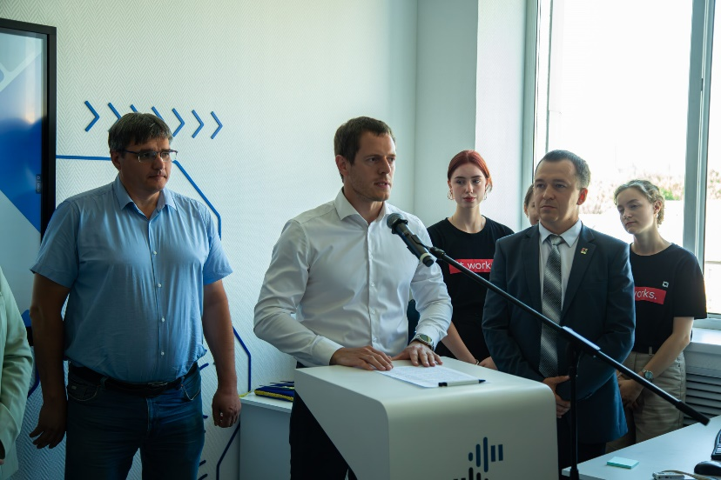
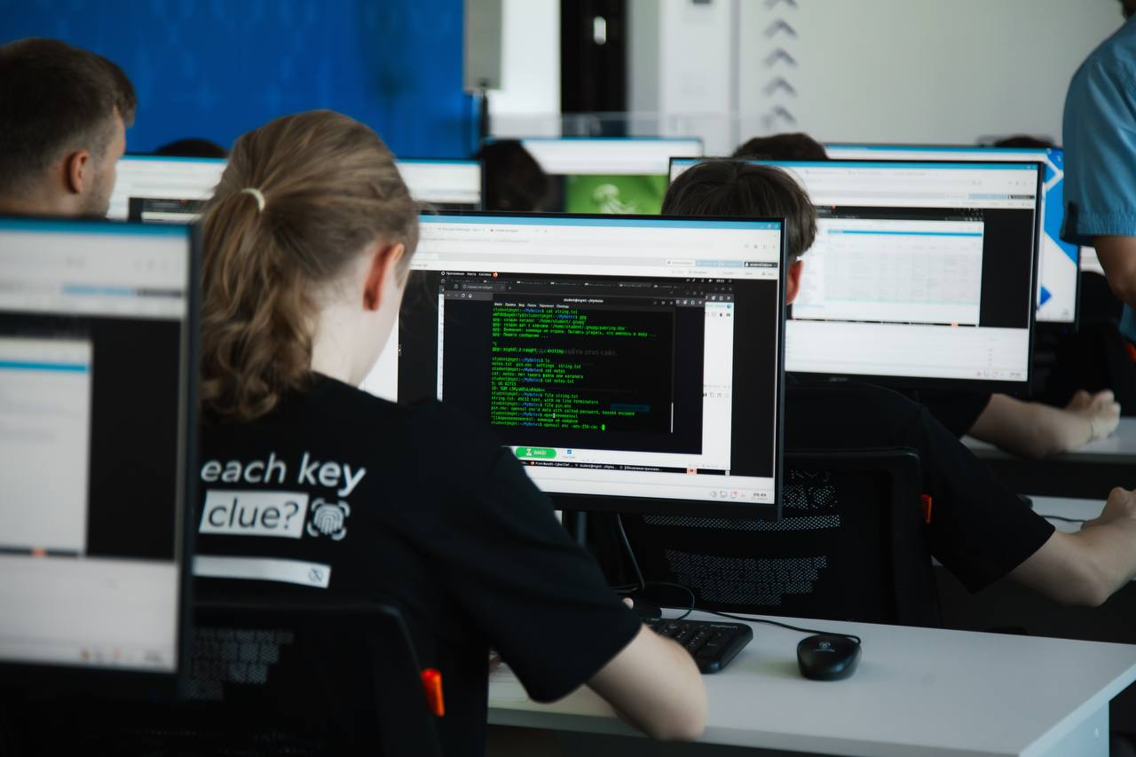
Лаборатория UserGate 2025

Slide 24
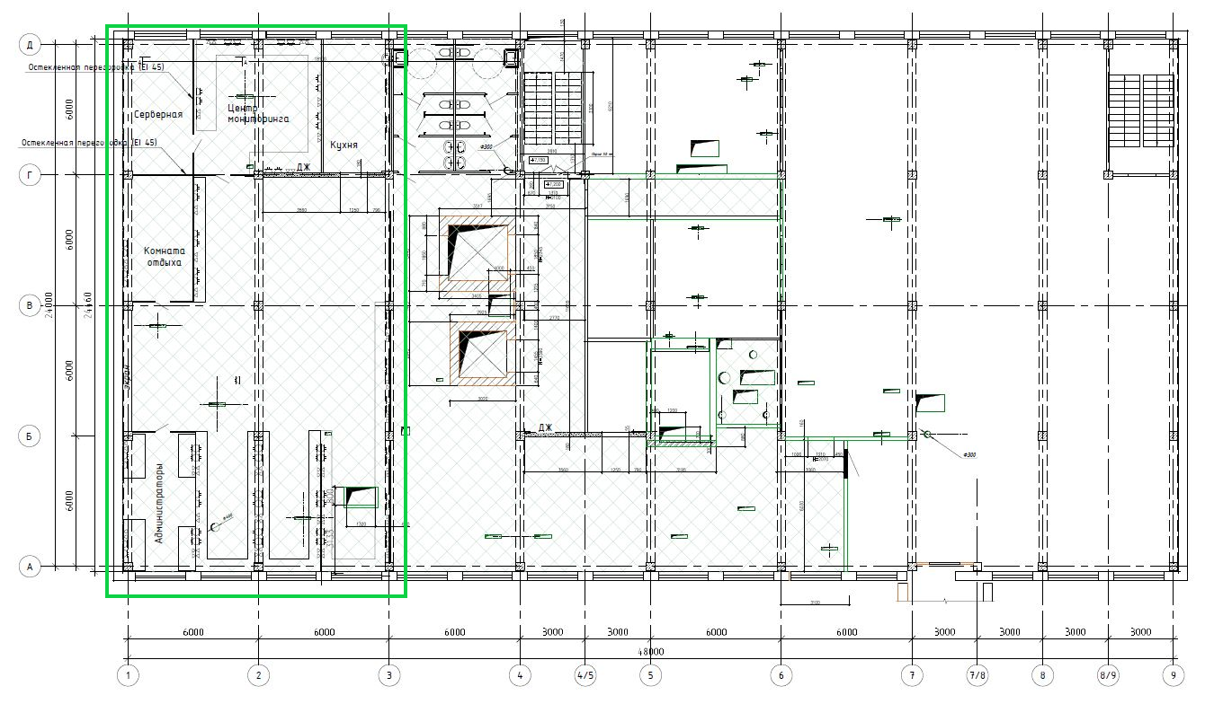
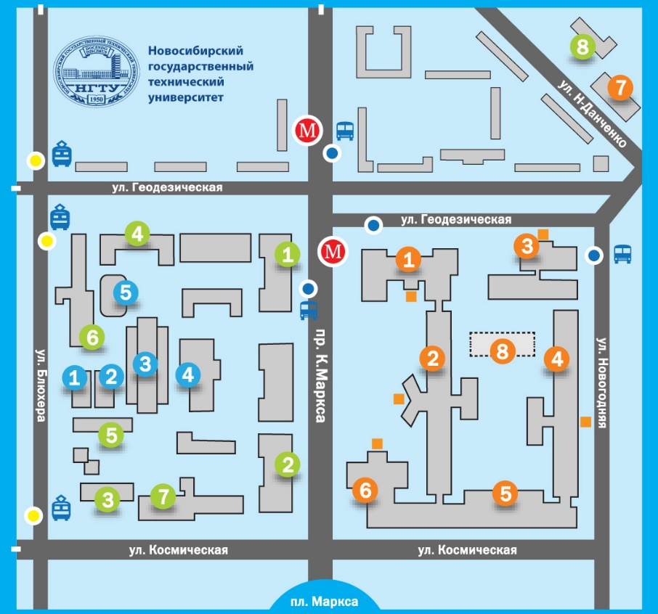
В 2026 году
Спроектированное и отремонтированное Пространство площадью 288 м2
под Инжиниринговый центр «Информационная безопасность»
Блюхера 32, в квартале общежитий НГТУ.
В шаговой доступности от учебных корпусов и общежитий.

Slide 25
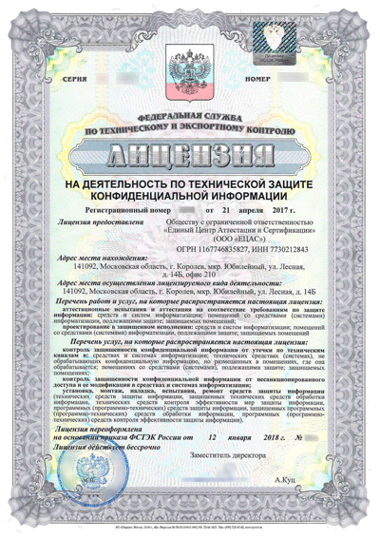
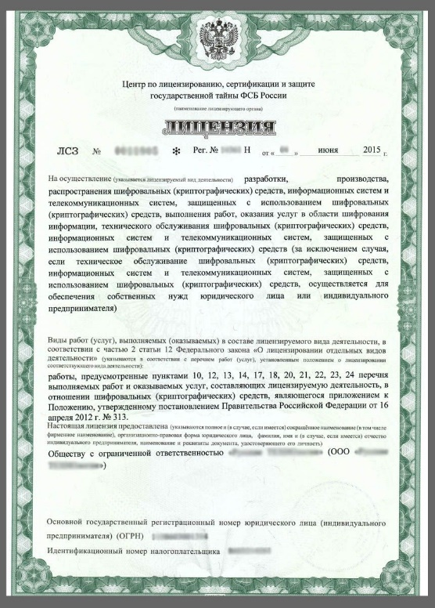
Осень 2025 года – подача документов на получение лицензии ФСТЭК России на деятельность по ТЗКИ и лицензии ФСБ РФ по п. 313

Slide 26
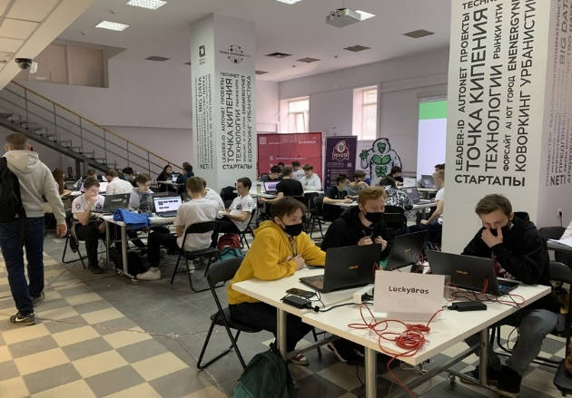
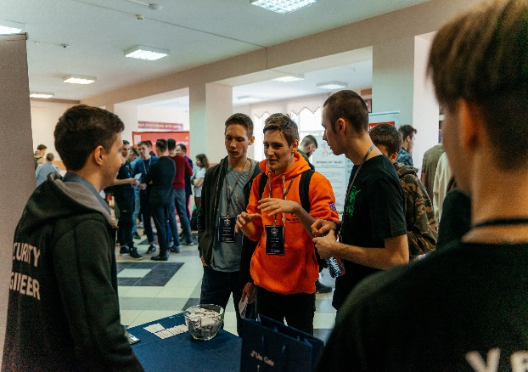


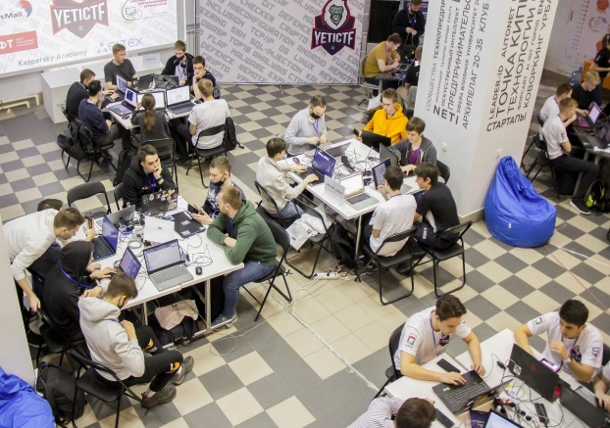
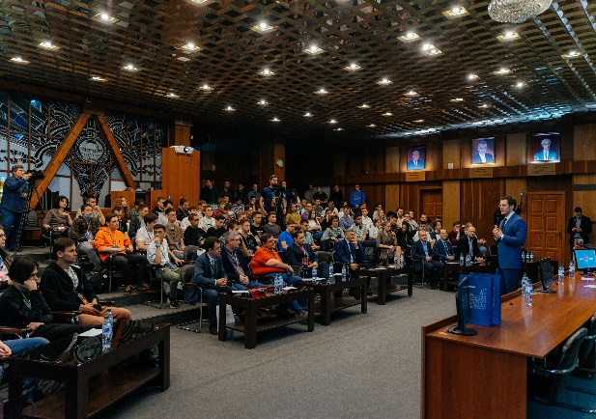
Организация и проведение ежегодных всероссийских соревнований
для школьников и студентов (YetiCTF, киберучения Йети.КУБ, сетевое администрирование и многое другое)
Офлайн соревнования и
конференция для школьников
и студентов
Участники из различных регионов России
Неделя мероприятий
по кибербезопасности!
Ежегодно в апреле!

Slide 27
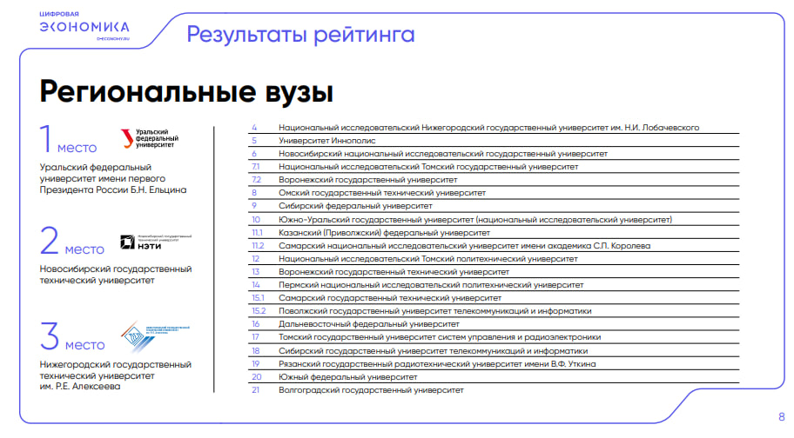

Рейтинг вузов цифровой экономики за 2024 год
2 место среди всех региональных ВУЗов
по подготовке ИТ кадров.
Рейтинги!

Slide 28

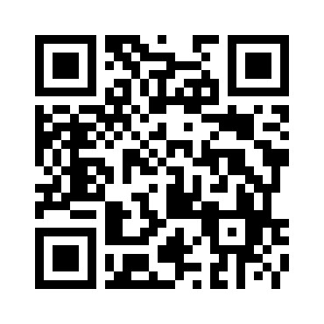
Иванов Андрей Валерьевич
Зав. кафедры Защиты информации НГТУ НЭТИ
+7 913 708 1000
andrej.ivanov@corp.nstu.ru

